Slide 1
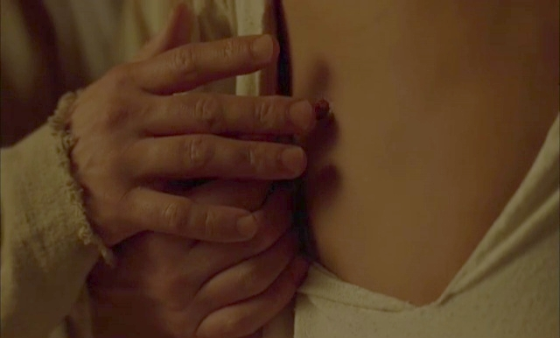
»Tomaž, daj svojo roko in jo položi v mojo stran.« Jn 20, 27

Slide 2
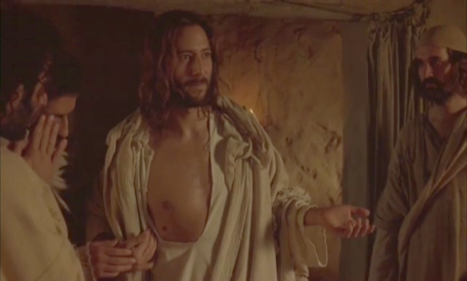
Očetovo usmiljenje se rodi iz poveličanih ran vstalega Jezusa.

Slide 3
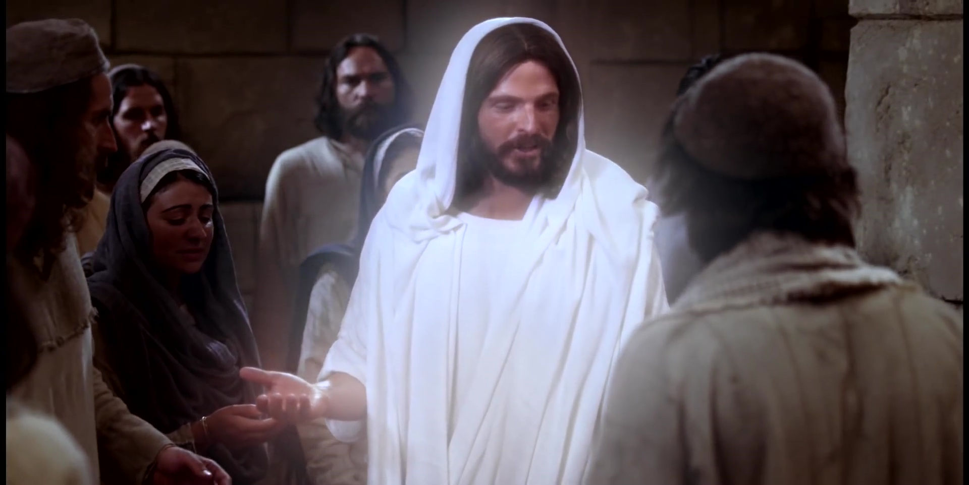
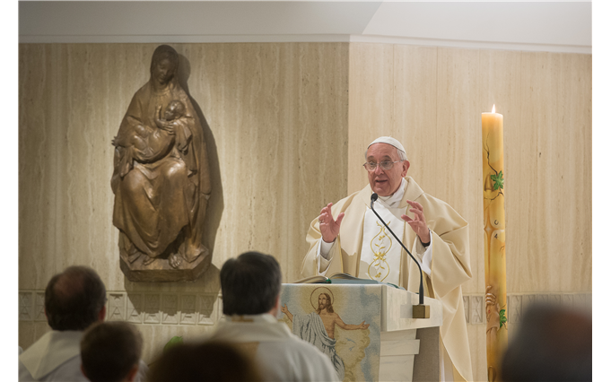
Papež Frančišek razloži:
»Ko se Jezus vrne v nebesa, prinese Očetu v dar svoje rane.

Slide 4
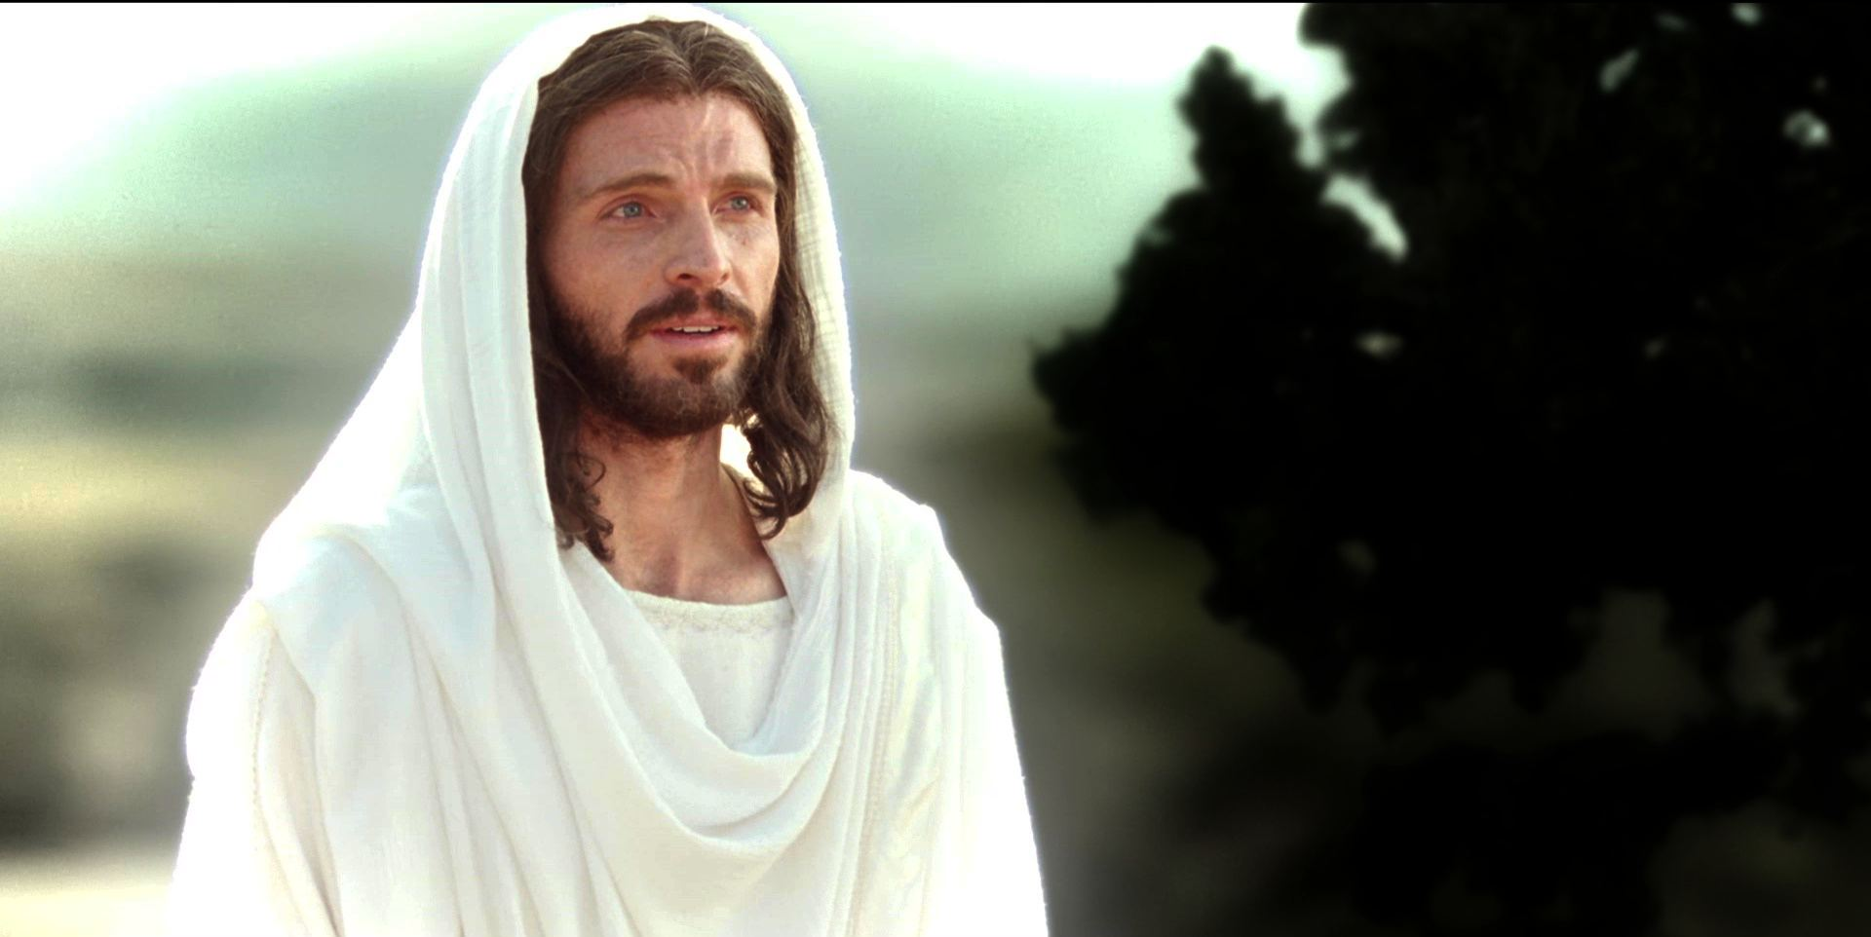
Njegovo telo je prelepo, brez podpludb, brez brazgotin bičanja, a ohrani rane.

Slide 5
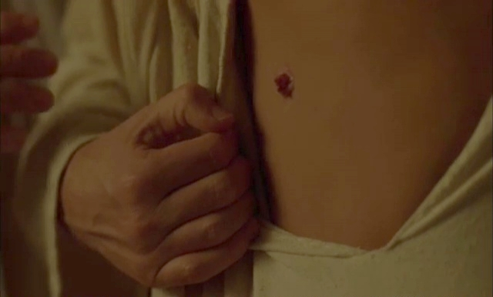
Očetu pokaže rane in mu reče: “Glej, Oče, to je cena odpuščanja, ki ga ti deliš.”

Slide 6
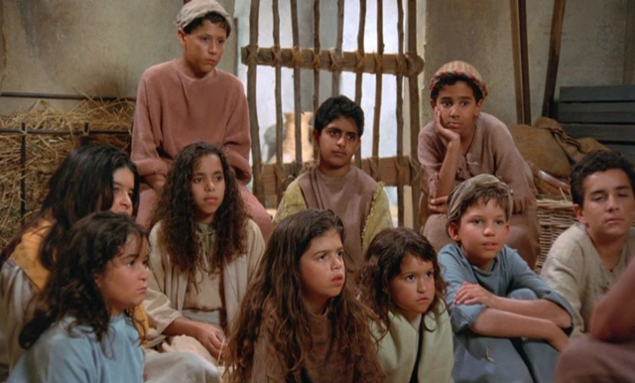
Ko Oče gleda Jezusove rane, nam vedno odpusti, ne zato ker bi bili dobri, ampak zato, ker je Jezus plačal za nas.

Slide 7
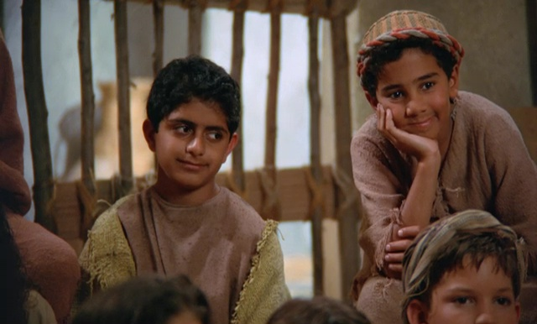
Ko Oče gleda Jezusove rane, postane bolj usmiljen.

Slide 8
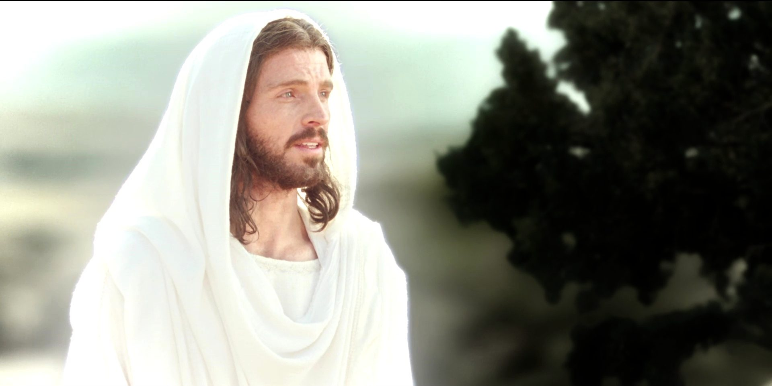
Jezusovo veliko delo v nebesih je danes to, da Očetu kaže ceno odpuščanja: svoje rane.

Slide 9
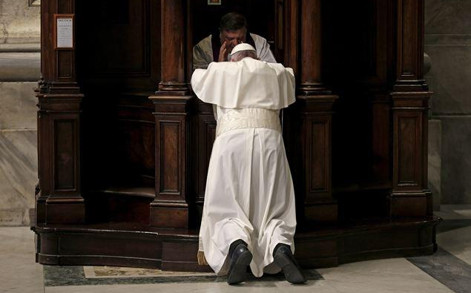
To je lepo! Pomaga nam, da se ne bojimo prositi odpuščanje.

Slide 10
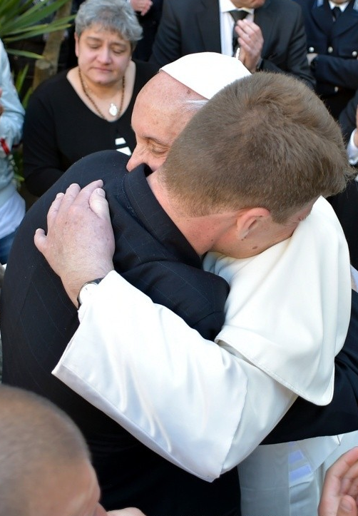
Oče vedno odpušča, ker gleda Jezusove rane.
Vidi naš greh in ga odpusti.«

Slide 11
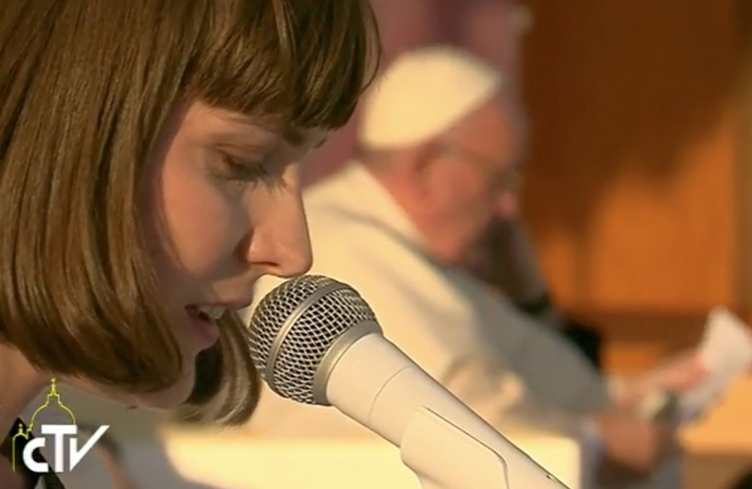
Na Svetovnem Dnevu Mladih 2016
je Natalija povedala tole izkušnjo:

Slide 12
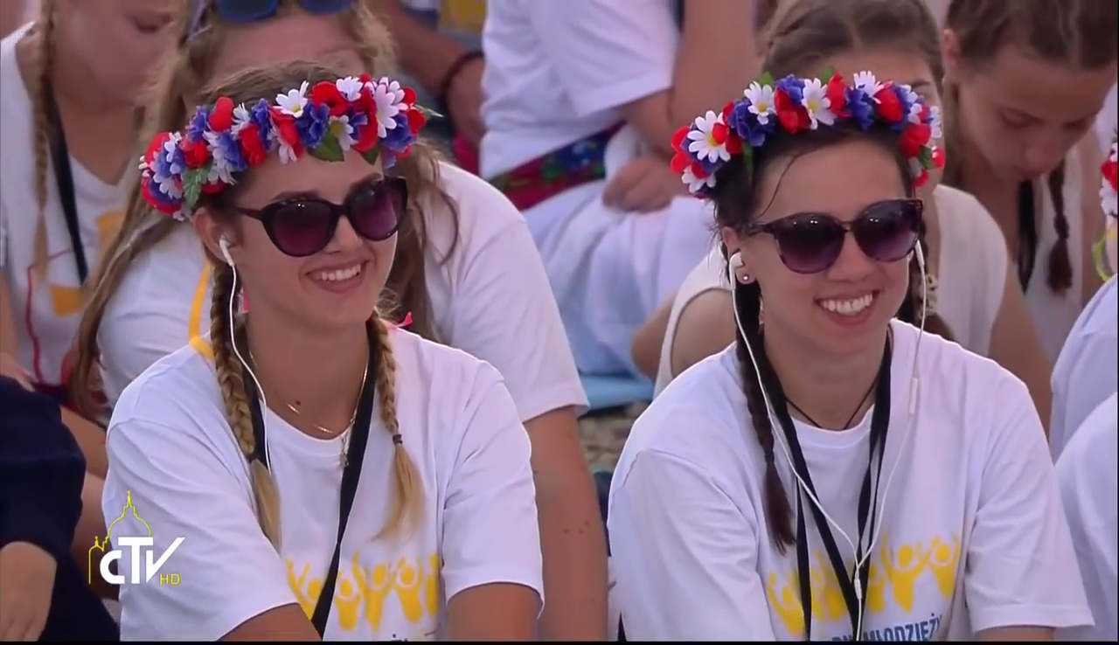
»Bila sem glavna urednica modne revije in 20 let nisem imela nobenega opravka s Cerkvijo.

Slide 13
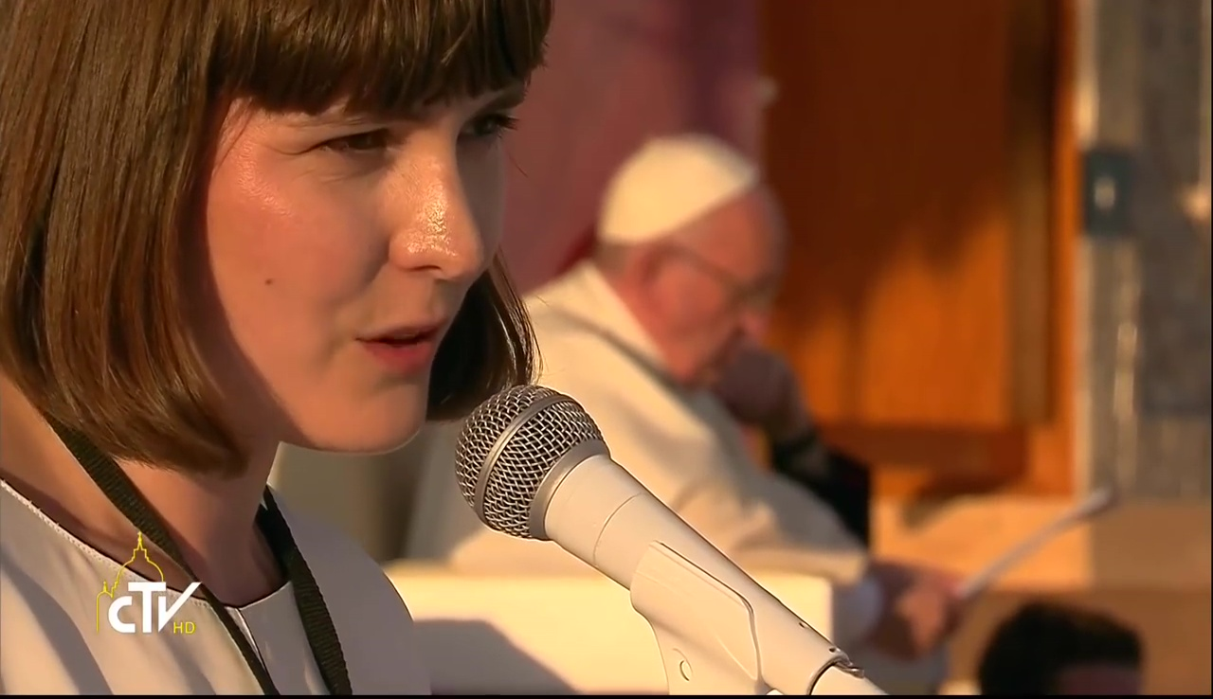
Bila sem uspešna na delu, družila sem se z lepimi fanti, hodila po prireditvah in to je bil smisel mojega življenja.

Slide 14
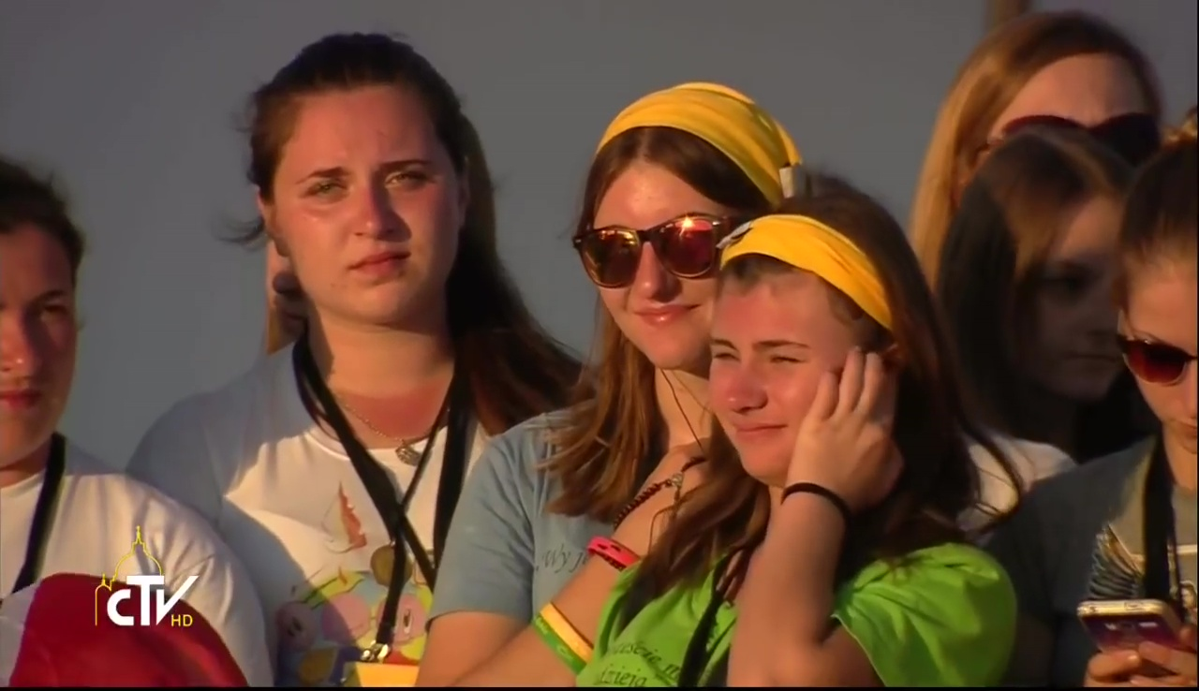
Vse je teklo gladko. A lepega dne sem se prebudila v stiski in pomislila, da je vse, kar delam, zgrešeno.

Slide 15
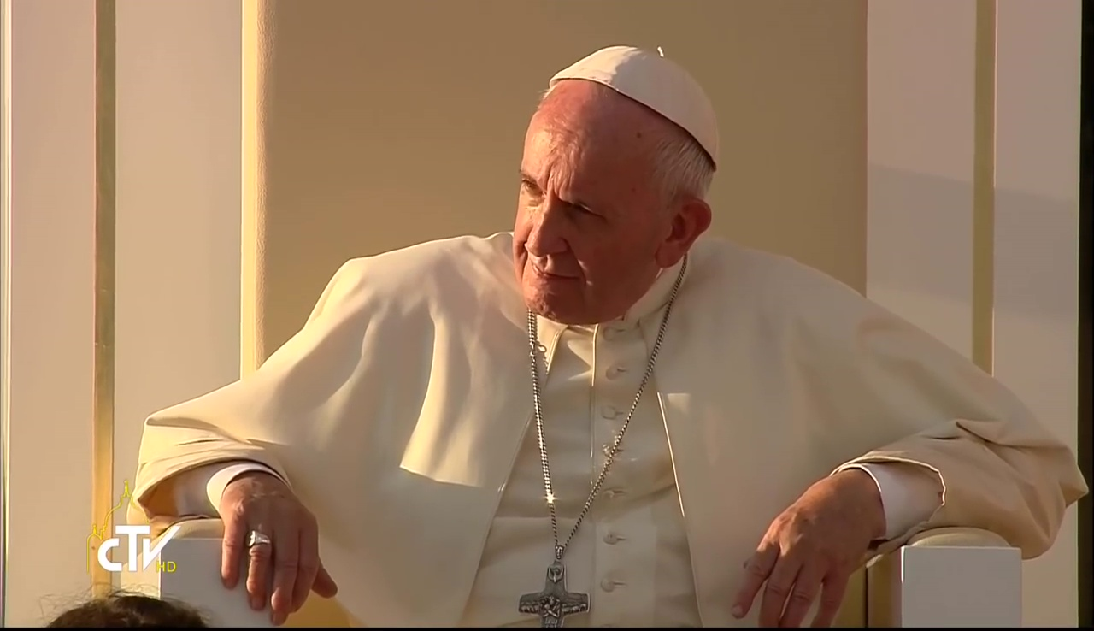
Razumela sem, da se moram spovedati. Nisem vedela, kako naj to napravim in sem na Googlu poiskala “spoved”.

Slide 16
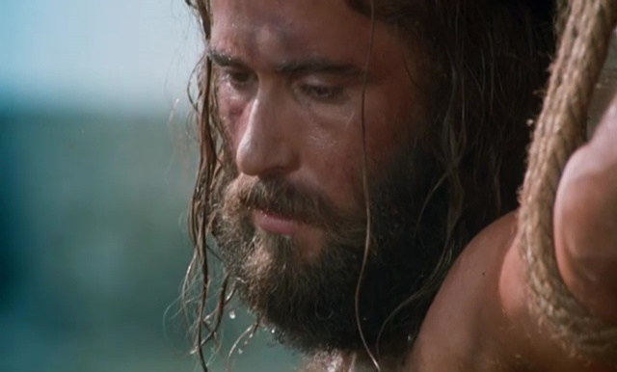
In našla: “Bog je iz ljubezni umrl za nas.” Takoj sem razumela, da je Bog umrl zame.

Slide 17
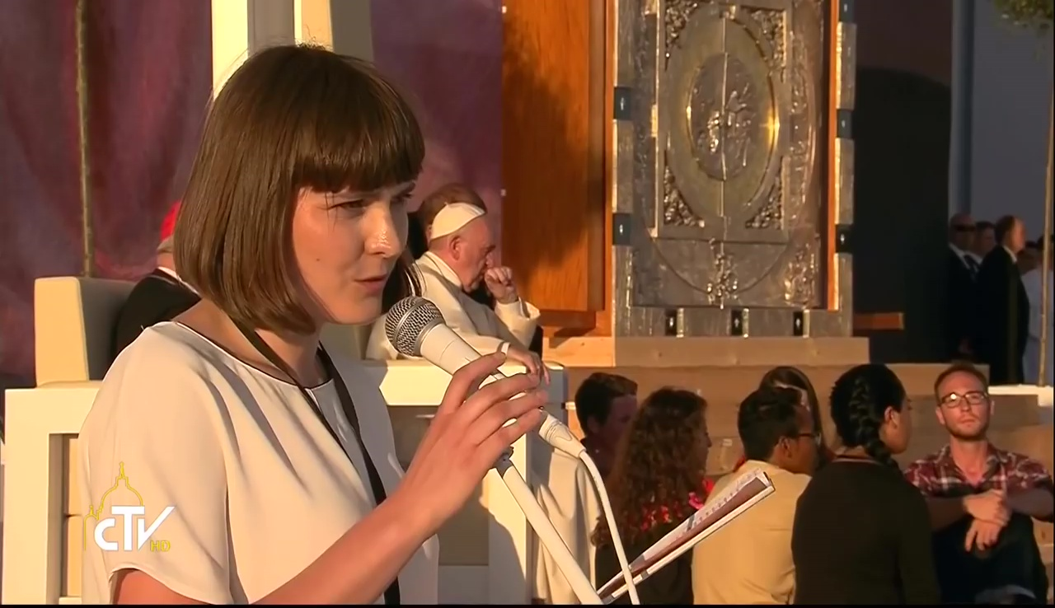
On mi hoče dati polno življenje, a jaz brezbrižno sedim v kuhinji in vlečem cigareto.

Slide 18
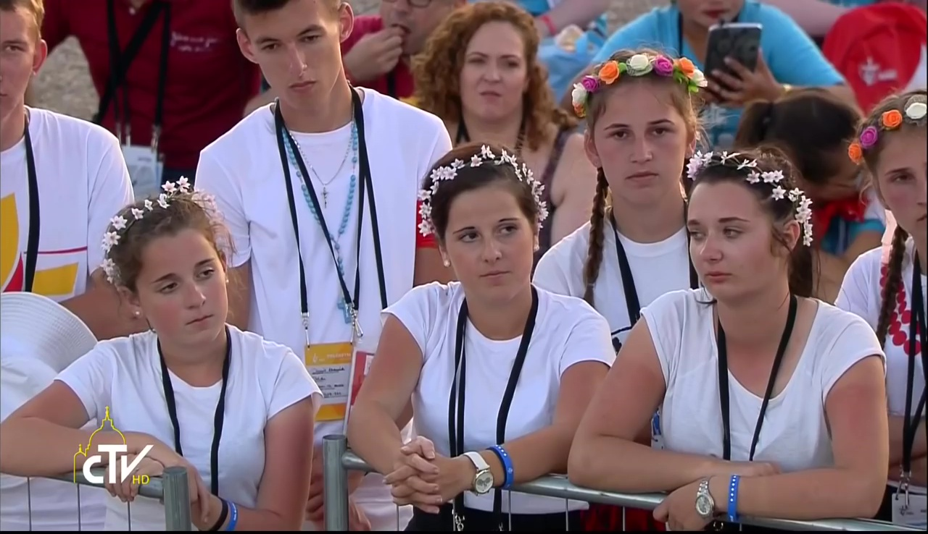
Planila sem v jok, vzela list papirja in začela pisati seznam vseh svojih grehov.

Slide 19
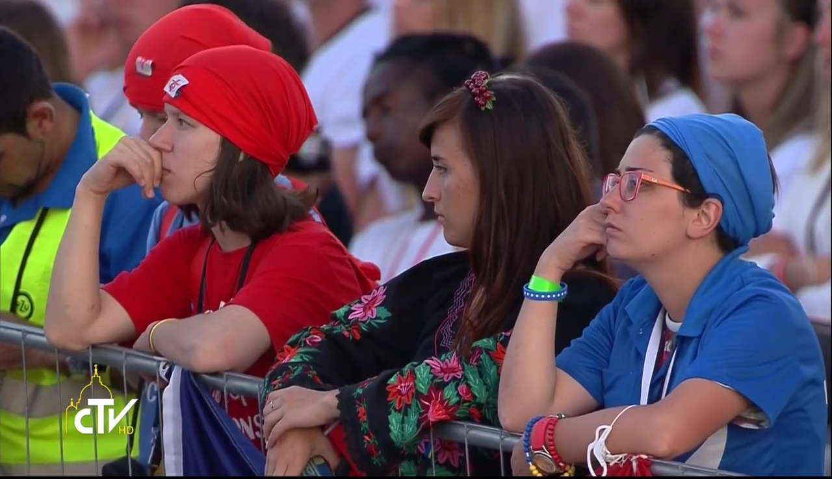
Takoj mi je bilo jasno:
Moram govoriti z duhovnikom.

Slide 20
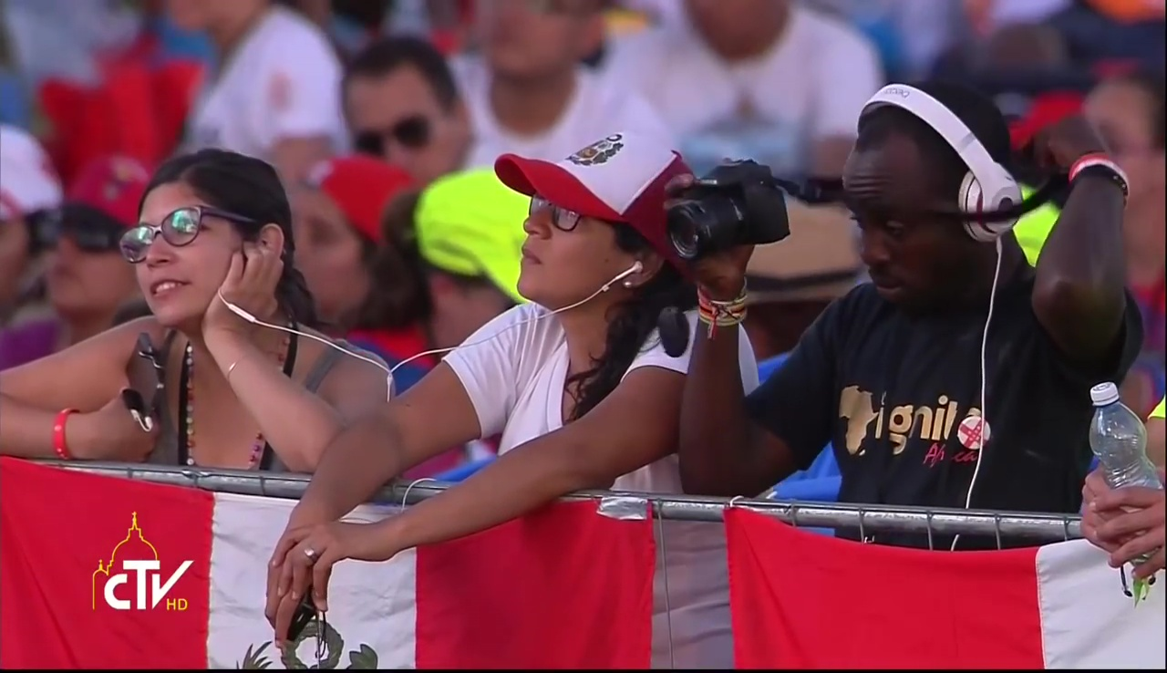
Na internetu sem prebrala, da je možnost za spoved ob 15:00 v stolnici.

Slide 21
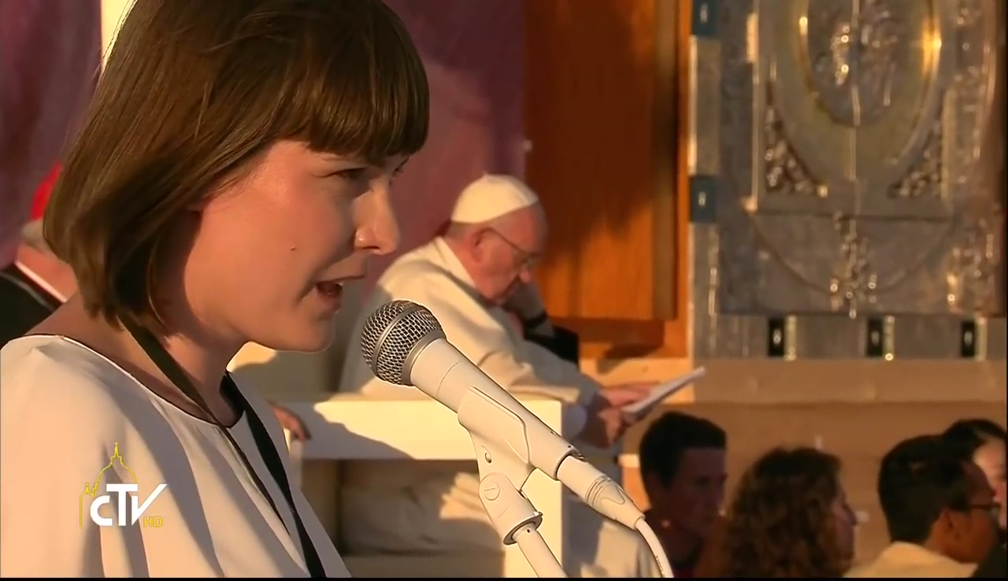
Takoj sem stekla tja v strahu, da mi bo duhovnik rekel, da so moji grehi
preveliki in zato ne more ničesar storiti.

Slide 22
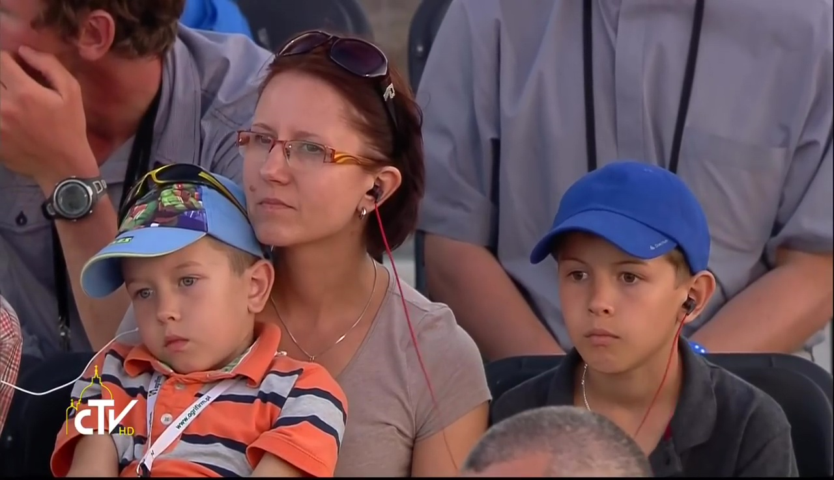
Vseeno sem se opogumila in stopila k spovedi. Naštela sem vse in zelo jokala. Duhovnik ni rekel ničesar.

Slide 23
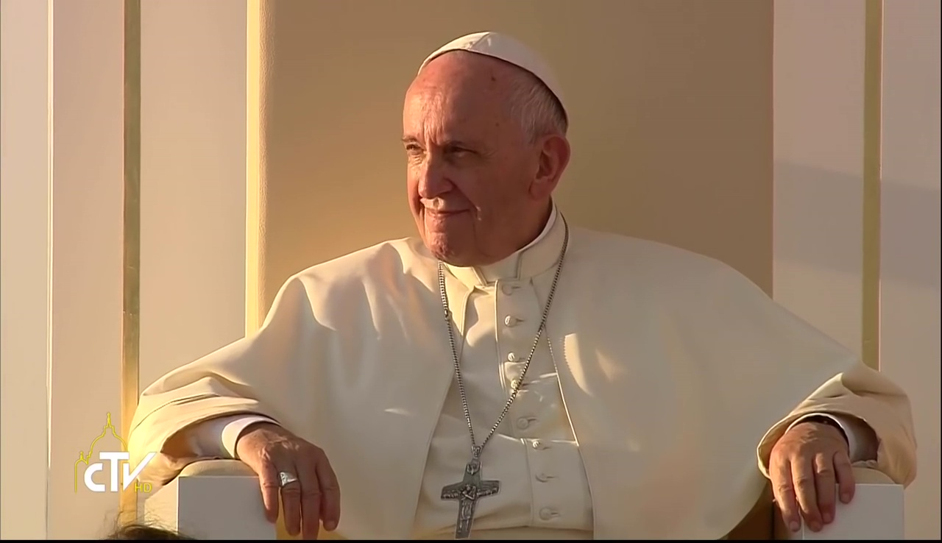
Ko sem končala, mi je rekel: “Kako lepa spoved!”
Bilo je ob 15:00 in bila je nedelja usmiljenja.

Slide 24
Bili smo v cerkvi, kjer je sveta Favstina molila vsak dan.
In kjer ji je Jezus rekel, da bo odpustil vse grehe brez vsake meje.

Slide 25
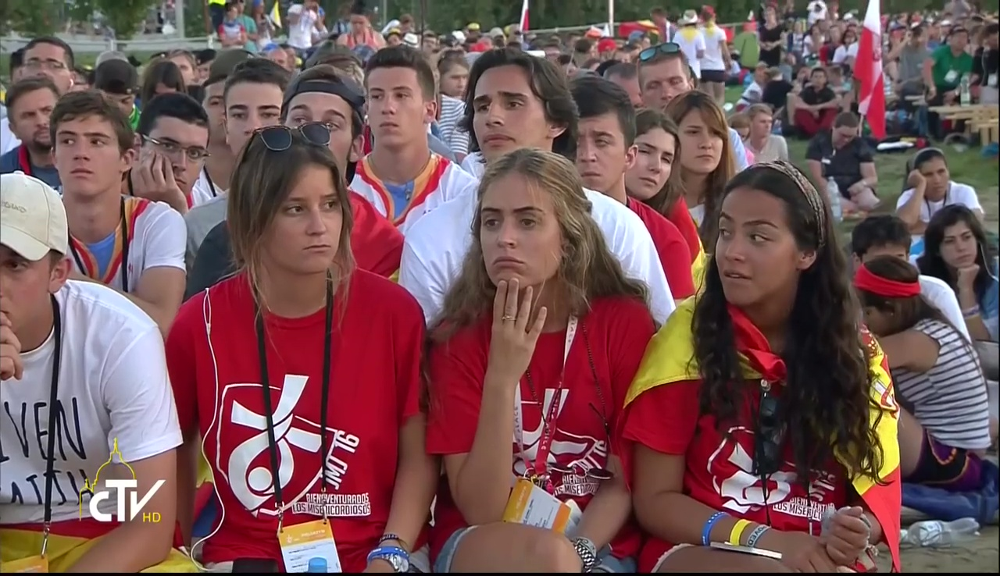
Duhovnik je rekel: “Tvoji grehi so ti odpuščeni. Ni jih več, ne misli več nanje”.

Slide 26
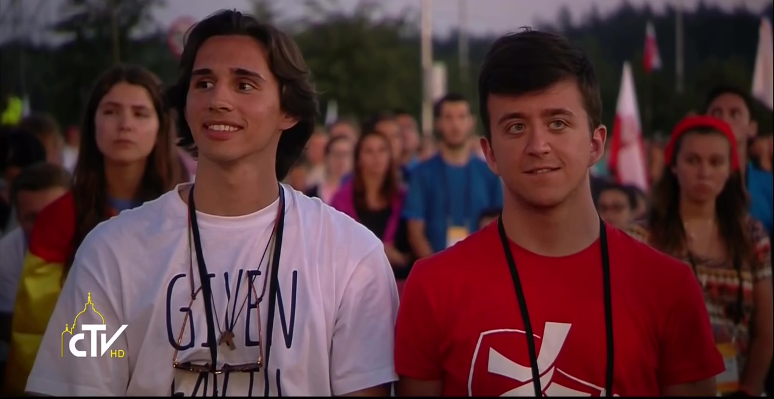
Ko sem šla k spovedi, sem bila prepričana, da sem za vedno izgubila večno življenje.

Slide 27
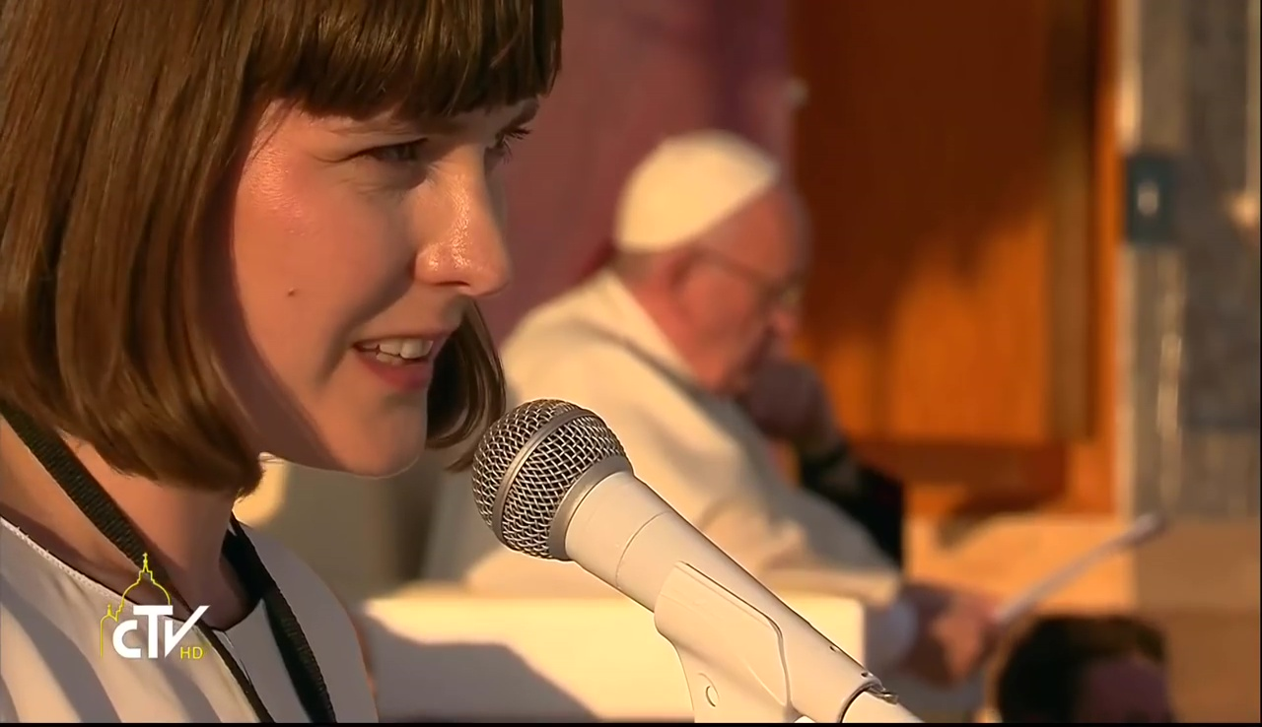
V resnici pa… je Bog od vedno čakal name. Zame je izbral prav ta dan.«

Slide 28
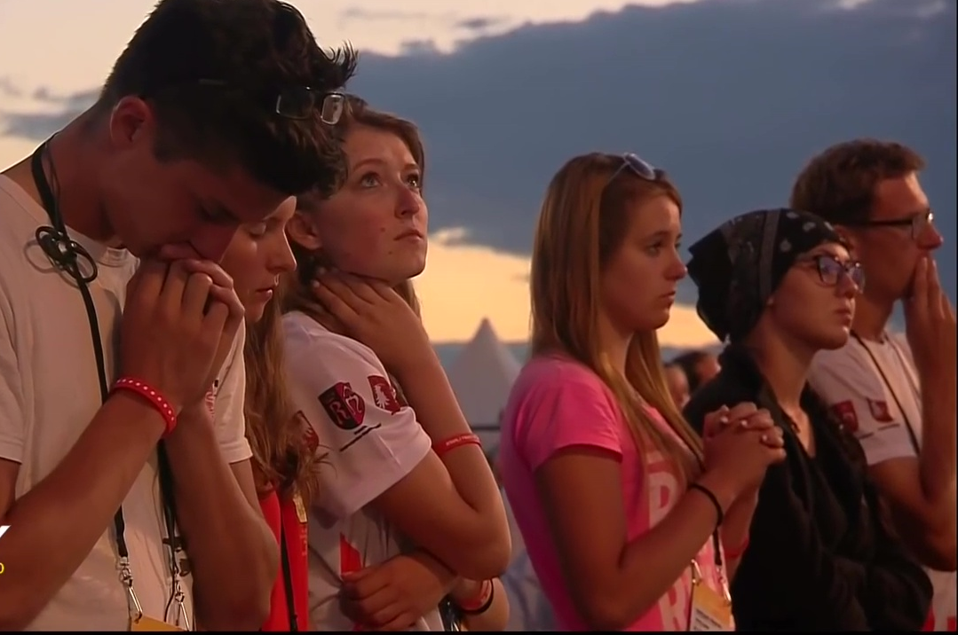
don Ferruccio /prevod bojanM Nedelja Božjega Usmiljenja

